Slide 1
HUB8735 實務training
講師: 楊熲煜 (Malo)

Slide 2
HUB8735
HUB 8735 SMART AI CAM
由振邦科技與資策會共同攜手合作 HUB 8735 AIOT模組
AI邊緣運算、雲端數據分析、嵌入式平台感測各專業領堿完成整合
使國產晶片優化為更容易讓市場應用的AI模組

Slide 3
HUB8735
HUB 8735 Smart AI CAM是具備多功能影像處理的高度集成模組
內置NPU AI 運算引擎加速處理AI模型
802.11 a/b/g/n雙頻Wi-Fi與BLE低耗電藍牙傳輸
適用於智能家庭，工業物聯網，智慧零售等場景
多款Pre-trained AI models已最佳化在模組直接運行
可直接整合在產品設計中做為快速導入Edge AI應用的快製套件

Slide 4
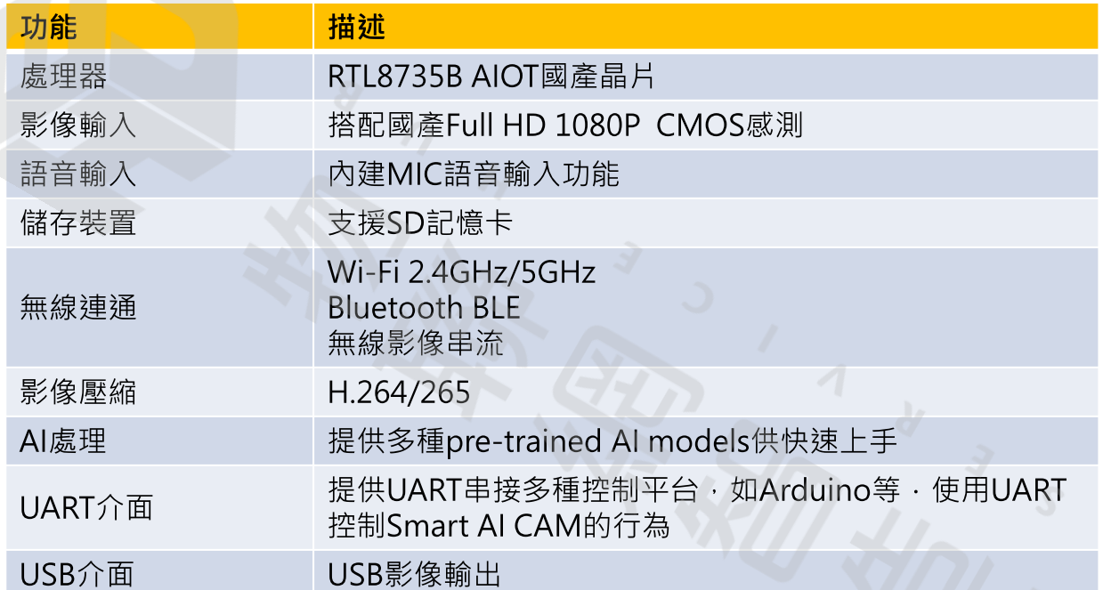
HUB8735

Slide 5
HUB8735
市場上少數具備AI算力IoT模組
市場上少數結合Camera的 IoT模組
國產網通晶片，導入產品沒有疑慮
支持Arduino原生開發環境
透過雲端載入不同AI 模型
AI功能無限擴充，第一階段釋出AI功能為物件辨識、人臉辨識
聲音種類辨識 -> 進行中
與ESP32-CAM 模組同步，開發上無縫接軌 ->

Slide 6
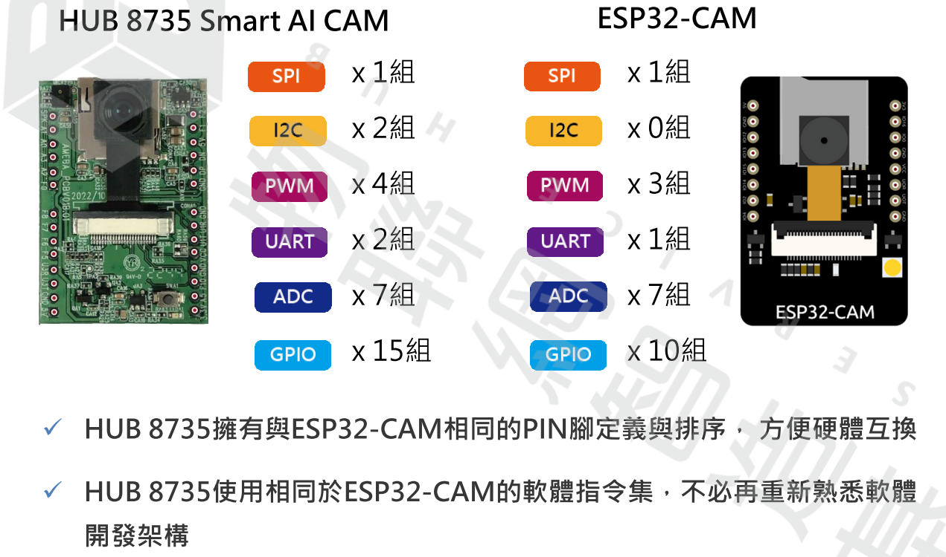
HUB8735

Slide 7
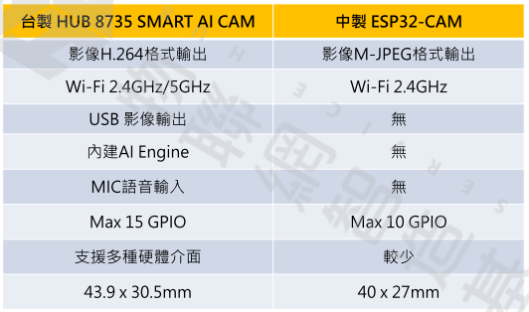
HUB8735

Slide 8
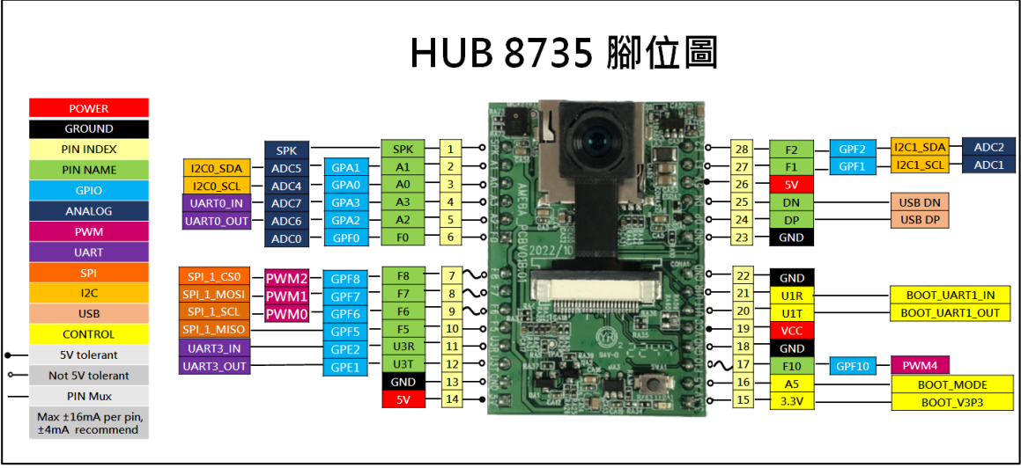
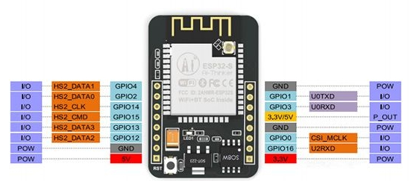
HUB8735

Slide 9
HUB8735腳位圖

Slide 10
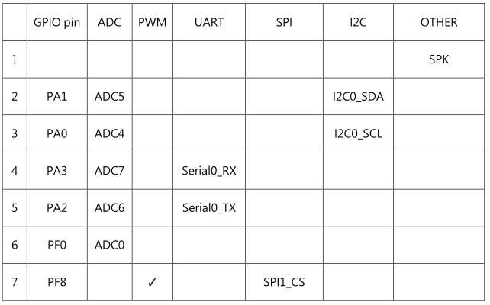
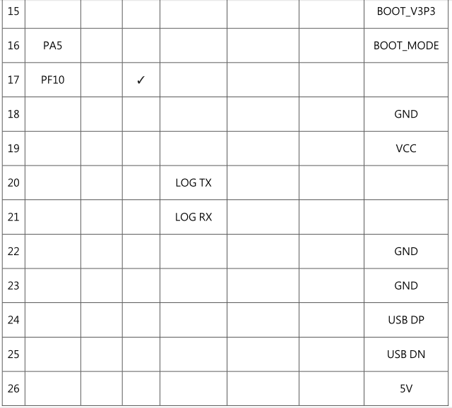
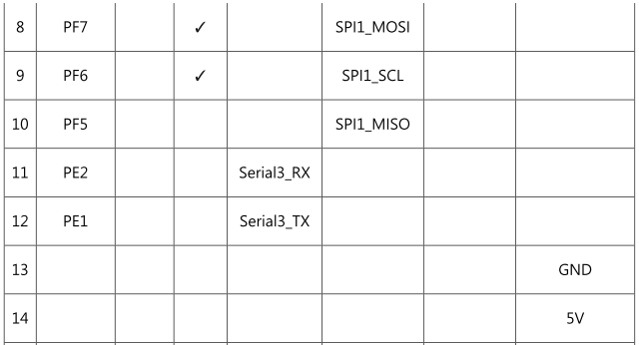
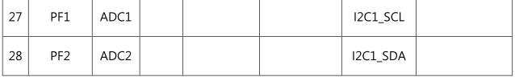
腳位對應表

Slide 11
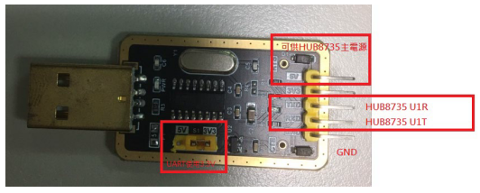
燒錄接線圖

Slide 12
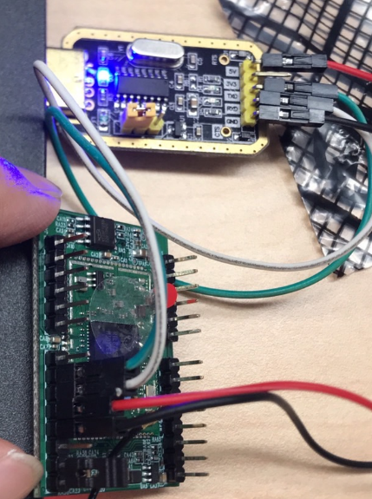
燒錄接線圖

Slide 13
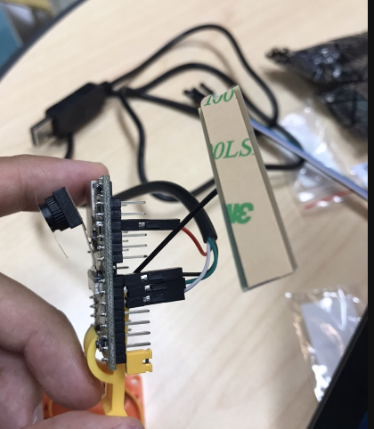
燒錄接線圖
用黑色USB的接線
USB的腳位
5V
GND
Tx
Rx

Slide 14
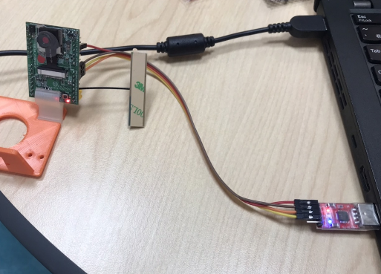
燒錄接線圖
用紅色USB的接線
USB的腳位
5V
GND
Tx
Rx

Slide 15
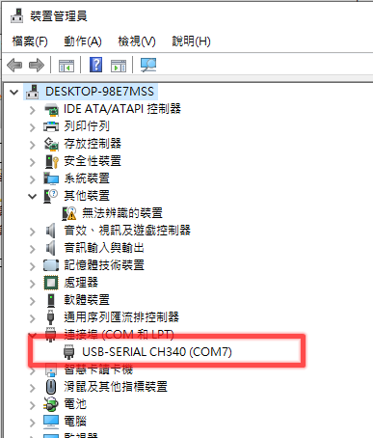
USB轉TTL轉換
使用CH340可以以 較高的速度燒錄 (2000000)->(黑色usb)
其他usb chip速度較慢 建議使用921600 ->(紅色USB)

Slide 16

開發環境的選擇

Slide 17
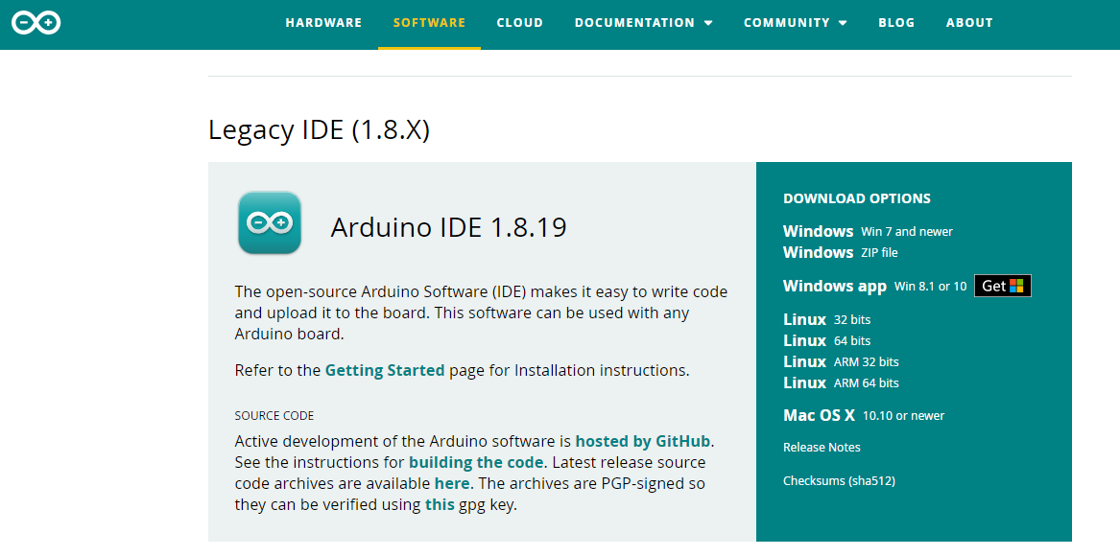
Arduino安裝說明
盡量使用安裝版
使用1.8.19以上版本(講師使用1.8.19)

Slide 18
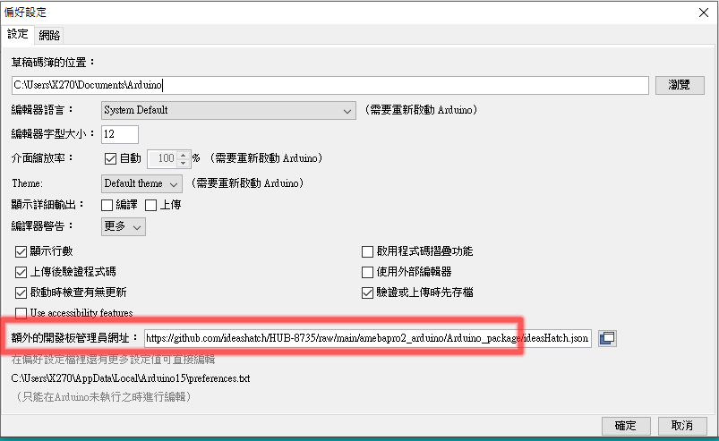
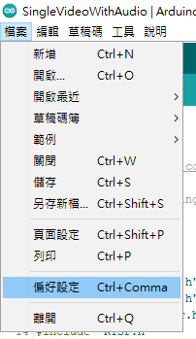
Arduino安裝說明
開啟Arduino IDE，打開「檔案」/ 「偏好設定」
在「開發板管理員網址」填入網址：https://github.com/ideashatch/HUB-8735/raw/main/amebapro2_arduino/Arduino_package/ideasHatch.json

Slide 19
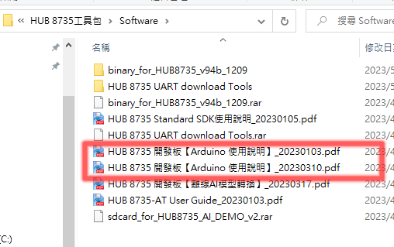
Arduino安裝說明
千萬不要去參考官方github上附的說明文件中提供的網址
這二個檔案分別提供不同的網址，但請不要使用，官方已不保證能動

Slide 20
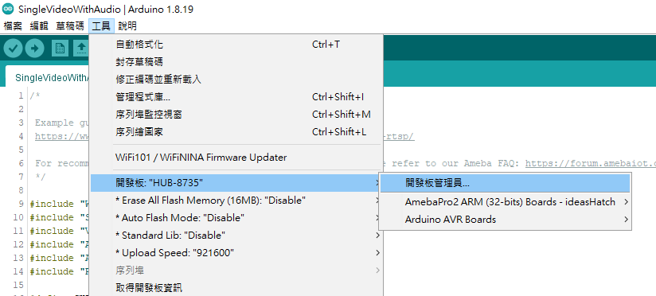
Arduino安裝說明
選擇「工具」/「開發板管理員」

Slide 21
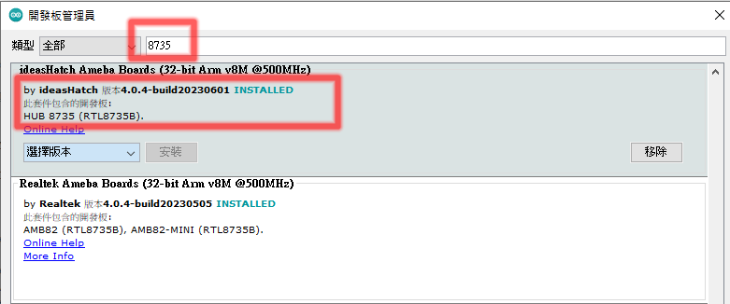
Arduino安裝說明
填入8735，如下圖畫面，選擇最新版本(講師目前使用的是4.0.4-build20230601，這個版本處理了不少問題!)

Slide 22
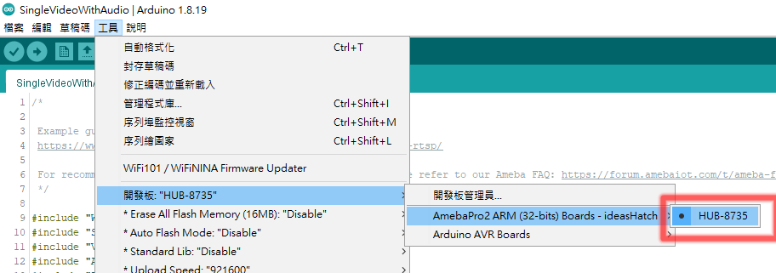
Arduino安裝說明
安裝好開發板套件後，再選擇我們今天要使用的HUB8735這塊版子

Slide 23
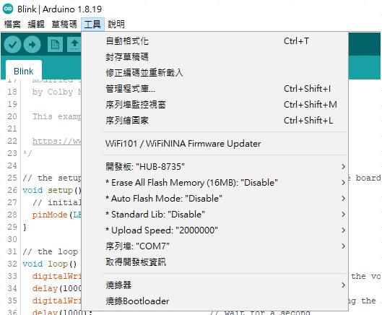
Arduino安裝說明
設定參數 用預設值

Slide 24
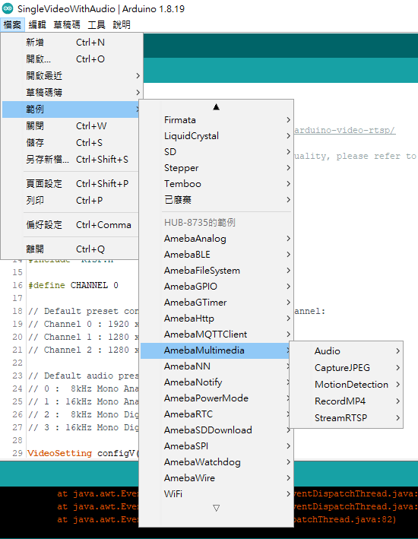
Arduino安裝說明
選擇後，等一些 時間後，範例 就會被引入
這時可以看到 如右圖中，已經有 不少可以直接 套用的demo了

Slide 25
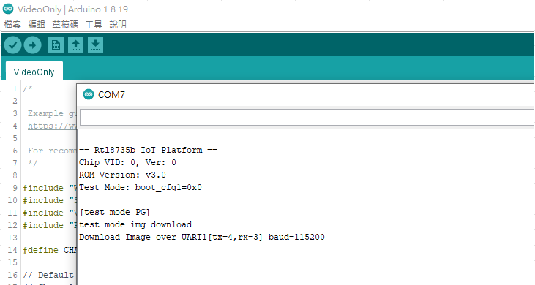
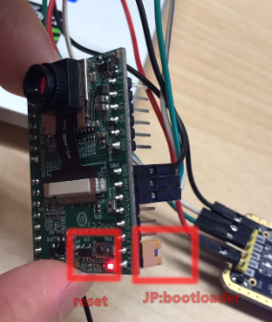
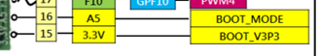
進行第一個程式燒錄
先短路15,16腳位，上電進入燒錄模式，如下

Slide 26
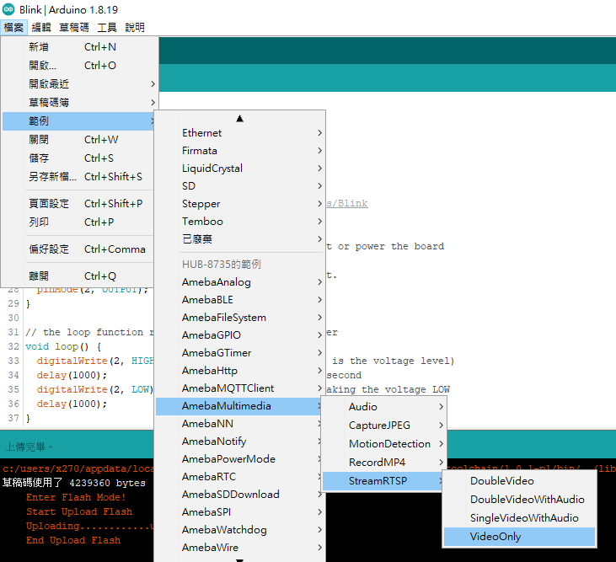
測試範例: VideoOnly
選擇範例

Slide 27
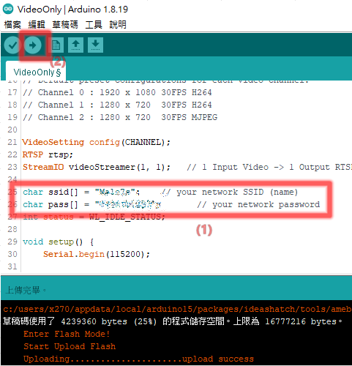
測試範例: VideoOnly
修改ssid, pass
點「上傳」鈕

Slide 28
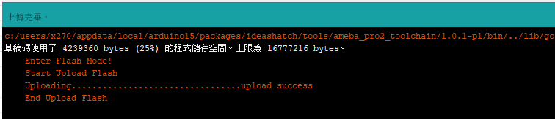
測試範例: VideoOnly
等一段時間後，如果出現以下畫面，就代表燒錄成功了

Slide 29
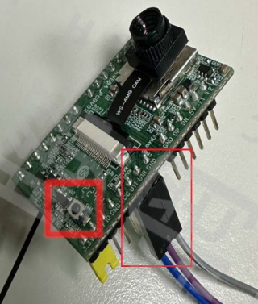
測試範例: VideoOnly
這時可以移除15，16二個pin的短路，再按下reset鈕
按一下
這邊有一個發現
如果連的是iphone手機的AP
很容易失敗，重開
待確認!
移除

Slide 30
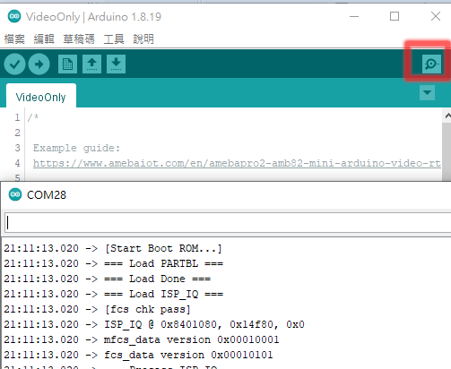
測試範例: VideoOnly
這時可以在點選如下，打開序列埠查看訊息
如果訊息已跑完，可以再按一下「reset」

Slide 31
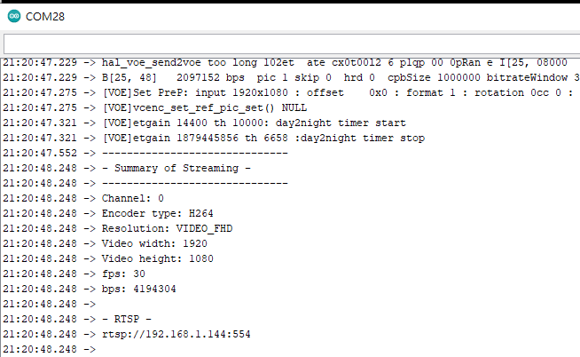
測試範例: VideoOnly
在訊息中可以看到板子已經連上WiFi AP，它的IP是什麼

Slide 32
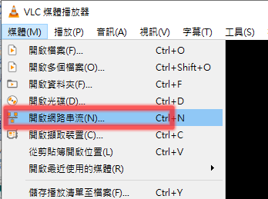
測試範例: VideoOnly
確認好ip後，我們可以使用VLC程式來看影像
在「開啟網路串流」中設定IP

Slide 33
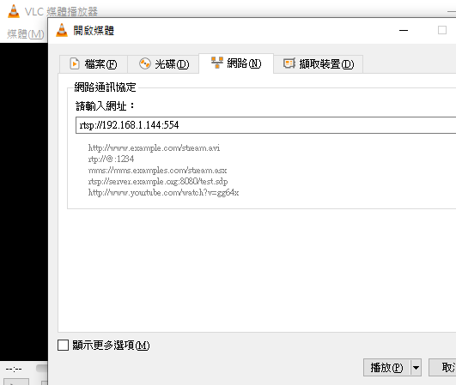
測試範例: VideoOnly
輸入好連結後，點一下「播放」即可看到影像
例：rtsp://192.168.1.144:554

Slide 34
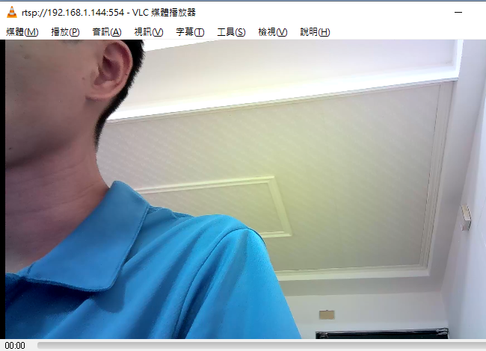
測試範例: VideoOnly
輸入好連結後，點一下「播放」即可看到影像
例：rtsp://192.168.1.145

Slide 35
GPIO基本應用
Blink

Slide 36
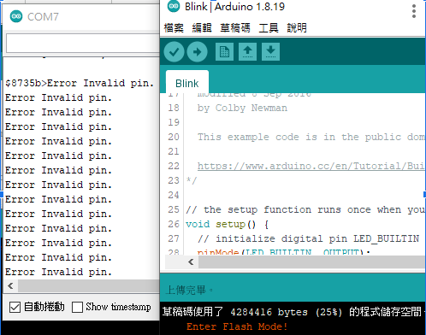
測試範例: Blink
我們直接使用blink 程式燒錄成功，雖然成功，但拿掉燒錄jump，reset執行，會有pin錯誤的問題

Slide 37
測試範例: Blink
這是因為hub8735沒有內建Led指示燈，所以這一個最簡單的範例反而不是最簡單的

Slide 38
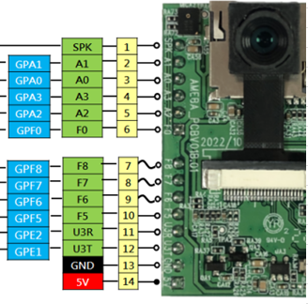
測試範例: Blink
這一次我們控制實體的PIN2 (A1)這一個腳位
Hub8735有把pin腳重新定義過，和mini不一樣
正常：p8(F7) / p7(F8) / p9(F6) / p6(F0)
正常： p5(A2) / p4(A3) / p3(A0) / p2(A1) / p28(F2) / p27(F1)
異常: p10(F5) / p1(SPK)

Slide 39
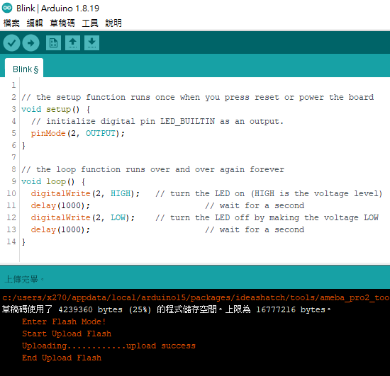
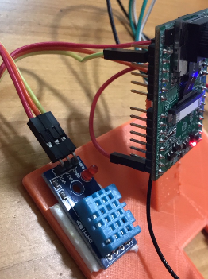
測試範例02: Blink
接線到p2(A1)後 燒錄程式

Slide 40
人臉偵測
RTSPFaceDetection

Slide 41
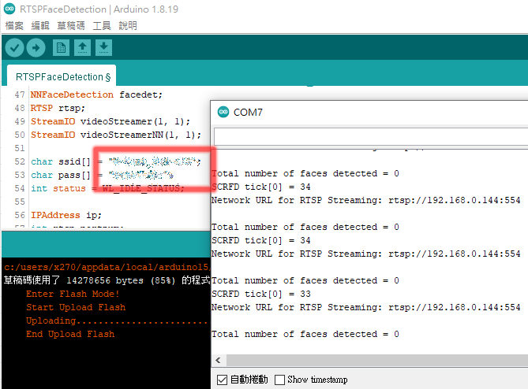
測試範例: RTSPFaceDetection
修改ssid, pass，再燒錄

Slide 42
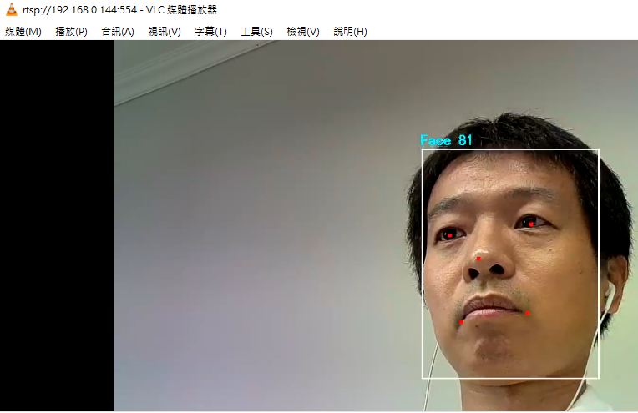
測試範例: RTSPFaceDetection
使用VLC觀看(同demo1)

Slide 43
物件辨識
ObjectDetectionLoop

Slide 44
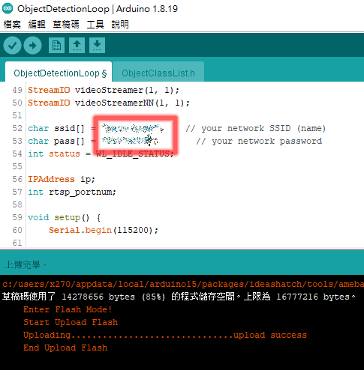
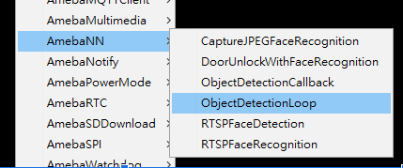
測試範例03: ObjectDetectionLoop
先改ssid, pass
再燒錄
在uart可以看到 IP

Slide 45
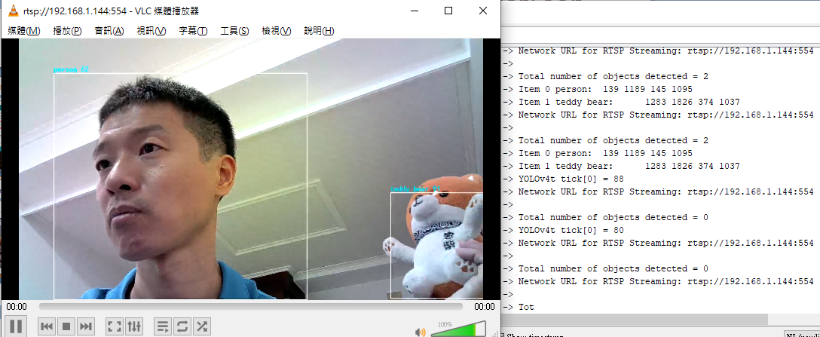
測試範例: ObjectDetectionLoop
訊息中會有目前辨識到的物件名稱
這個範例目前還很容易跑到掛掉，待原廠處理

Slide 46
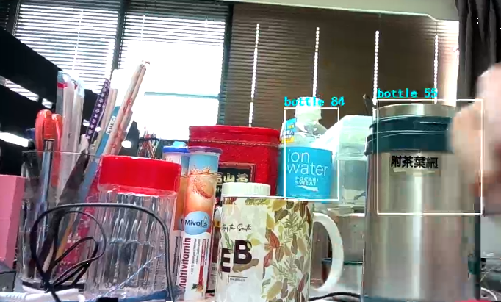
測試範例: ObjectDetectionLoop
訊息中會有目前辨識到的物件名稱
這個範例目前還很容易跑到掛掉，待原廠處理

Slide 47
控制Servo
PWM_ServoControl

Slide 48
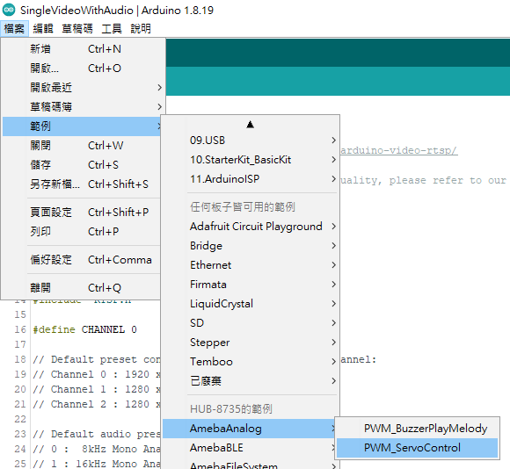
測試範例05: PWM_ServoControl
燒錄過程同前

Slide 49
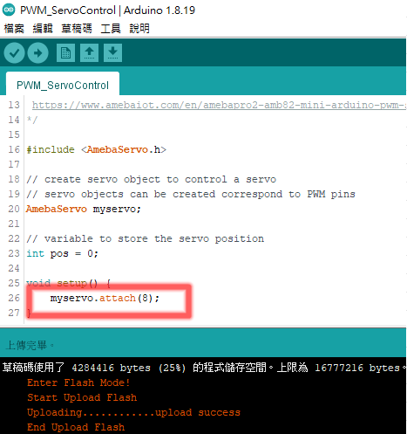
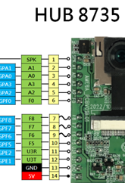
測試範例05: PWM_ServoControl
使用pin8 (F7)

Slide 50
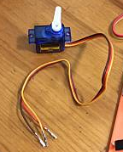
測試範例05: PWM_ServoControl
請把SG90的三個pin腳取出
分別接到5V, Gnd, pin8(F7)的腳位

Slide 51
測試範例05: PWM_ServoControl
請把SG90的三個pin腳取出
分別接到5V, Gnd, pin8(F7)的腳位
燒錄程式後，會由0度轉到180度，再轉回0度
https://www.amebaiot.com/zh/amebapro2-amb82-mini-arduino-pwm-servo/
Ameba的Servo API仿照Arduino的API, 但是Arduino已經有原生的Servo API, 所以header檔我們改成“AmebaServo.h”, Class的名稱也改成AmebaServo

Slide 52
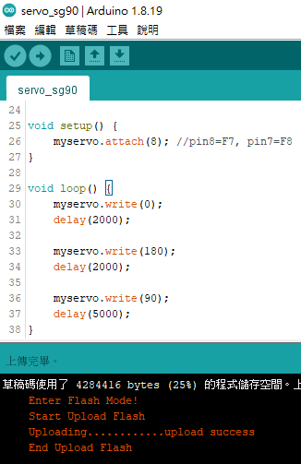

測試範例05: PWM_ServoControl
我們可以進一步把程式 簡單改為如右
(燒錄前先把servo取下， 比較不會因用電問題失敗)

Slide 53
人臉辨識
DoorUnlockWithFaceRecognition

Slide 54

測試範例06: RTSPFaceRecognition
修改ssid, pass

Slide 55

測試範例06: RTSPFaceRecognition
一開始辨識為unknown

Slide 56

測試範例06: RTSPFaceRecognition
下指令「REG=Malo」時，只能有目標在影像中
之後看到Malo就會標記出來

Slide 57
人臉辨識門禁系統
DoorUnlockWithFaceRecognition

Slide 58

測試範例07: DoorUnlockWithFaceRecognition

Slide 59


測試範例07: DoorUnlockWithFaceRecognition
修改ssid, pass
確認接到pin8
完整版加入以下
Notes:
https://www.amebaiot.com/en/amebapro2-amb82-mini-arduino-neuralnework-face-recognition-unlock/

Slide 60

測試範例07: DoorUnlockWithFaceRecognition
同臉部辨識一樣使用REG去註冊一張臉

Slide 61
測試範例07: DoorUnlockWithFaceRecognition
同臉部辨識一樣使用REG去註冊一張臉

Slide 62
測試範例07: DoorUnlockWithFaceRecognition
當註冊的臉進來時，並按下按鈕，門會打開

Slide 63
Line Notify訊息通知
SimpleLineNotify

Slide 64

測試範例08: SimpleLineNotify
燒錄過程同前
記得要更新到 4.0.3-build20230510的版本以後才會有LineNotify的範例

Slide 65

測試範例08: SimpleLineNotify
先改ssid, pass

Slide 66

測試範例08: SimpleLineNotify
再加入自己申請的token

Slide 67

測試範例08: SimpleLineNotify

Slide 68

測試範例08: SimpleLineNotify
申請連結：https://notify-bot.line.me/my/
若不清楚怎麼申請，可以先用講師申請好的
基地hub8735課程群組
https://line.me/ti/g/-YQTfV8hKF
xPebgDlbyqViJbZkqRDrQdL2j88EQTONVM9Y67ozRqI

Slide 69


測試範例08: SimpleLineNotify
收到訊息如下
以群組發送前，請先修改訊息內容如下，比較好分辨是誰成功發出來的：
[名字]訊息

Slide 70

測試範例08: SimpleLineNotify
進登入頁面

Slide 71

測試範例08: SimpleLineNotify
點「發行權仗」

Slide 72

測試範例08: SimpleLineNotify
選發行的群組

Slide 73

測試範例08: SimpleLineNotify
取得的權杖，要存起來，因為不能再查

Slide 74

測試範例08: SimpleLineNotify
!! 最重要的「Line Notify」要加入那一個群組 !!

Slide 75
測試範例09: RTSPFaceDetection_Track
人臉追踨雲台應用
人臉離開影像正中央時，攝影機會自動跟隨轉動

